Slide 1
Республиканский конкурс
«Лучший педагог по обучению основам безопасного
поведения на дорогах»
Номинация
«Лучший руководитель отряда юных инспекторов движения
и лучший отряд ЮИД»
КЕЙС
по обучению правилам дорожного движения для велосипедистов
Составитель:
Артамонова Людмила Анатольевна,
педагог дополнительного образования
МБУДО «ДДТ» МО «ЛМР»
г.Лениногорск, 2025 год

Slide 2
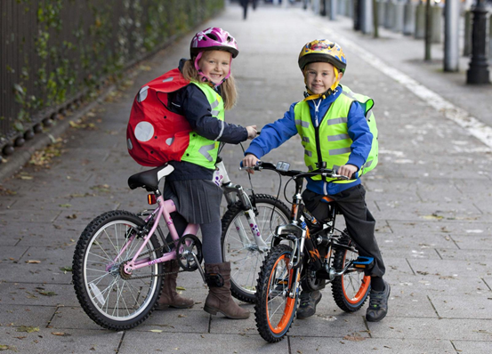
Дорожная ситуация Велосипедист выехал на велосипеде, не проверив техническое состояние велосипеда. Правильно ли поступил велосипедист?
Варианты ответов
1. Да, велосипедисты обязаны проверить техническое состояние велосипеда, ведь велосипед – это транспортное средство.
2. Нет, велосипедисты – не водители, и это требование к ним не относится.

Slide 3
Верное решение: – велосипедист обязан хорошо знать устройство велосипеда и поддерживать свой транспорт в рабочем состоянии, проверять надежность руля и тормозов.
- Перед выездом велосипедист обязан проверить и в пути обеспечить исправное техническое состояние транспортного средства. Велосипед должен иметь исправную тормозную систему, рулевое управление и звуковой сигнал. Велосипед должен быть оборудован спереди световозвращателем и фонарём или фарой (для движения в тёмное время суток и в условиях недостаточной видимости) белого цвета, сзади — световозвращателем или фонарём красного цвета, а с каждой боковой стороны — световозвращателем оранжевого или красного цвета.

Slide 4
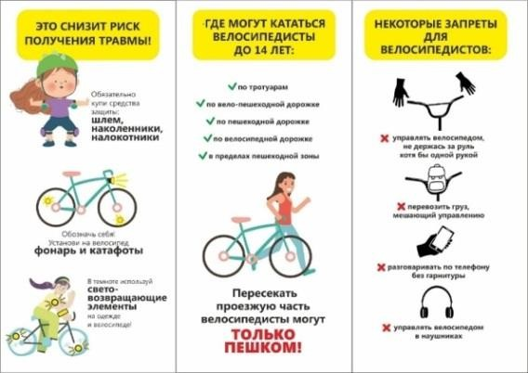
Вывод: Соблюдая все правила безопасности при передвижении на велосипеде, вы не попадете в неприятную ситуацию, не причините вред своему здоровью и здоровью других участников дорожного движения, сохраните свое транспортное средство в рабочем состоянии.

Slide 5
Рекомендации для велосипедиста:
запрещается:
  - ездить на велосипеде, у которого есть неисправности рабочей тормозной системы или рулевого управления;
  - управлять велосипедом, не держась за руль хотя бы одной рукой;
  - ездить на велосипеде детям до 14 лет по дороге, тротуарам, во дворах;
  - перевозить груз, который выступает более чем на 0,5 м по длине или ширине за габариты, или груз, мешающий управлению; разговаривать при езде на велосипеде по телефону, управлять велосипедом в наушниках; пересекать дорогу на велосипеде по пешеходному переходу; ехать по полосе встречного направления

Slide 6
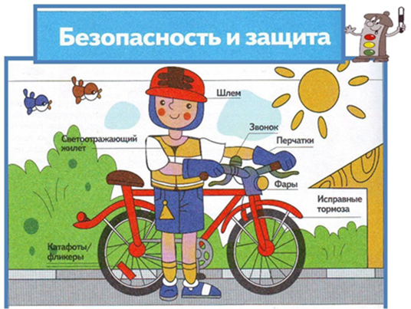

Slide 7
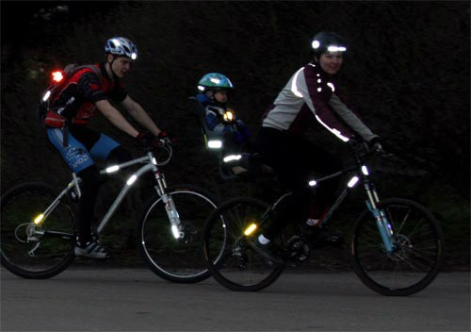
Дорожная ситуация Велосипедист возвращался в темное время суток в условиях недостаточной видимости. Что должен сделать велосипедист для обеспечения видимости?
Варианты ответов:
1.На велосипедах ничего не нужно включать, достаточно катафотов.
2. Фары или фонари на руле.
3. Фонарик на велошлеме.

Slide 8
Верное решение
Для решения этой проблемы придумали светоотражающие элементы - фликеры.
Flicker с английского переводится как «вспышка», «мерцание». Благодаря особой структуре материала – свет, попадая под любым углом на фликер, преломляется и возвращается к источнику. Маленькие блестящие брелочки придумал британский дорожный рабочий 70 лет назад. Как это часто бывает, ему подсказала природа. Проезжая ночью по неосвещенной дороге, он заметил, что глаза кота на обочине отражают свет фар. Все потому, что глаза кошек имеют отражающий слой, который отражает свет таким образом, что часть лучей возвращается по тому же пути, по которому они попали в глаза. Сейчас существует большое разнообразие фликеров: брелки, наклейки, нашивки, браслеты, значки, накладки и т.д. Наиболее эффективны фликеры в виде простых геометрических фигур: круг, квадрат, овал, прямоугольник, полоса. Классические белые и лимонные световозвращатели наиболее качественные.

Slide 9
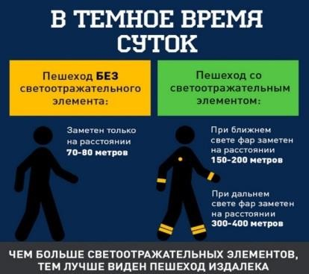
Пешехода со световозвращающим элементом - фликером видно при ближнем свете фар за 150 метров, при дальнем свете фар за 400 метров.
Подобными светоотражающими покрытиями снабжены одежда дорожных рабочих, регулировщиков движения, спасателей, дорожные знаки, транспортные средства, буйки в море.
Как правильно носить фликер. В черте города ГАИ рекомендует пешеходам обозначить себя световозвращающими элементами на левой и правой руках, подвесить по одному фликеру на ремень и сзади на рюкзак. Таким образом, самый оптимальный вариант, когда на пешеходе находится 4 фликера. Оптимальная высота расположения световозвращающего элемента – 80 – 100 см над землей.

Slide 10
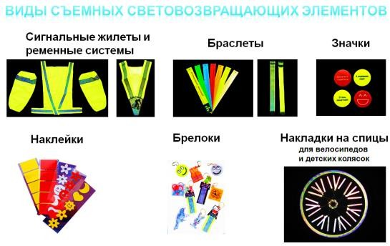
Вывод
- в темное время суток и в условиях недостаточной видимости независимо от освещения дороги, а также в тоннелях на велосипедах должны быть включены фары или фонари.
- при движении в темное время суток или в условиях недостаточной видимости велосипедистам рекомендуется иметь при себе предметы со световозвращающими элементами и обеспечивать видимость этих предметов водителями других транспортных средств.

Slide 11
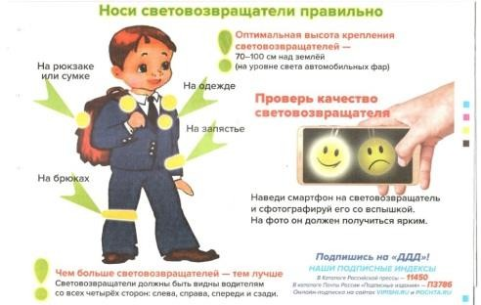
Фликер можно не только купить, но и сделать своими руками. А как это сделать, вы можете узнать, посмотрев видеоурок в Школе дорожных наук Умняши Светофоровой. Попробуйте дома самостоятельно выполнить такой фликер. https://disk.yandex.ru/d/vxBeWtzqzx4SeA/MTVideo.mp4
Рекомендации.
Как вы уже поняли,носить фликеры необходимо всем пешеходам. Он, без сомнения, должен стать вашим другом. Я думаю, что теперь, зная о важности фликера, каждый будет их носить и советовать это делать другим. Обязательно расскажите друзьям, как просто изготовить фликеры.

Slide 12
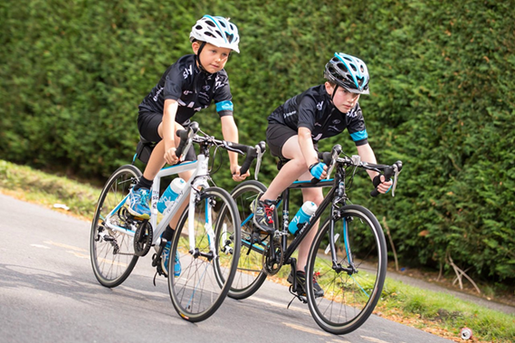
Дорожная ситуация Ваня и Коля катаются на велосипедах в парке, но они не надели защиту. Можно ли ездить без защиты? Что входит в защиту?
Варианты ответов:
1. Да. В защиту входит только перчатки
2. Ваня и Коля могут кататься и без защиты.
3. Нет. В защиту входит: шлем, налокотники, наколенники, перчатки.

Slide 13
Верное решение: Нет. Ваня и Коля обязательно должны одеть защиты перед тем, как начать кататься на велосипеде. В защиту входит: шлем, налокотники, наколенники, перчатки. Велосипедист должен быть экипирован.
Вывод. Катаясь на велосипеде, необходимо всегда пользоваться защитной экипировкой. Это: шлем, наколенники, налокотники, перчатки. Это убережёт вас при падении от ушибов и ссадин.
Кататься на велосипеде детям от 7 до 14 лет можно только в безопасных местах, вдали от дорожного движения, в парках, на специальных велосипедных, велопешеходных дорожках.
– придерживаться при езде на велосипеде нужно правой стороны.
– использовать при езде на велосипеде средства защиты: шлем, наколенники, налокотники, перчатки.
– обозначить себя: установить на велосипед фонарь и катафоты.

Slide 14
Дорожная ситуация: Лёлька катается во дворе на велосипеде. Какие правила дорожного движения для несовершеннолетних велосипедистов нужно обязательно знать Лёльке? Какие средства защиты нужны Лёльке при езде на велосипеде если ей 10 лет?
Описание ситуации: Лёлька ездила без средств защиты, при езде на велосипеде у себя во дворе. Она рассказала, как ей мешали кататься играющие дети во дворе и припаркованные автомобили.
Что ей приходилось постоянно слезать с велосипеда и ждать пока пройдут прохожие.
Несколько раз она не справилась с управлением велосипеда, из-за недостаточного места на дороге и выезжающего транспорта со двора, упала и получила ссадину на ноге.
У Лёльки недостаточно знаний о правилах безопасного передвижения на велосипеде.

Slide 15
ВЫВОД:
Велосипед – это транспортное средство, а значит, велосипедист должен соблюдать все правила дорожного движения, относящиеся к транспортным средствам.
Слово «Велосипед» переводится на русский язык как «быстрая нога».
Не секрет, что все дети любят кататься на велосипеде.
Но многие не знают, что велосипед – опасный вид транспорта, так как водитель велосипеда не защищен и в движении велосипед не устойчив.
Контрольный вопрос:
Что снизит риск получения травмы при езде на велосипеде? Существуют ли правила управления велосипедом? Существуют ли специальные места для передвижения на велосипеде? Где могут кататься велосипедисты до 14 лет?

Slide 16

Предполагаемые варианты выбора решений:
- Можно продолжить ездить на велосипеде у себя во дворе, на детской площадке.
- Можно отравиться в парк, где есть велодорожки и кататься по специальным дорожкам.
- Можно пойди в ДДТ, где расскажут на занятиях о безопасности дорожного движения при передвижении на велосипеде.

Slide 17


Slide 18
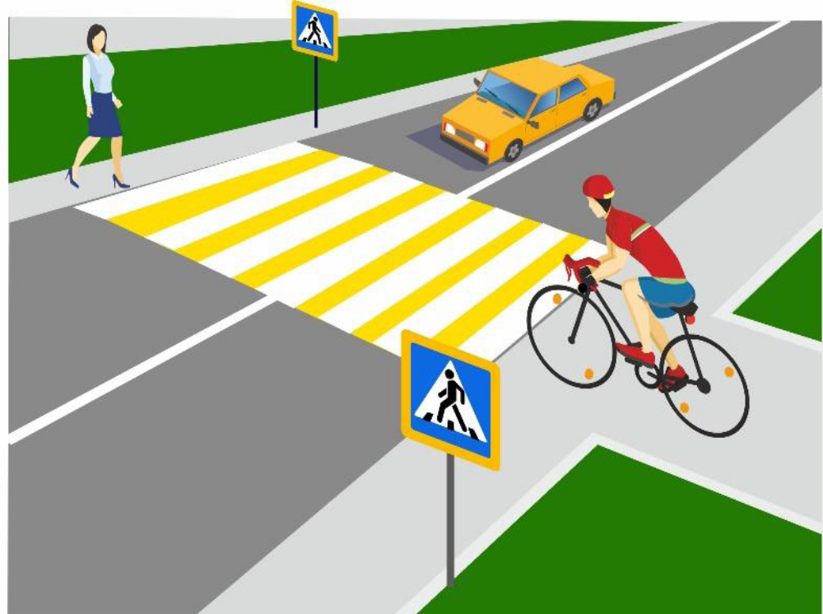
Дорожная ситуация: Ваня катается на велосипеде. Ему нужно перейти дорогу. Какие дальнейшие действия велосипедиста будут правильными?
Варианты ответов:
1. Не мешая пешеходам, проехать как можно правее.
2. Пропустить пешеходов и проехать вторым.
3. Спешиться и пересечь проезжую часть, ведя велосипед рядом.

Slide 19
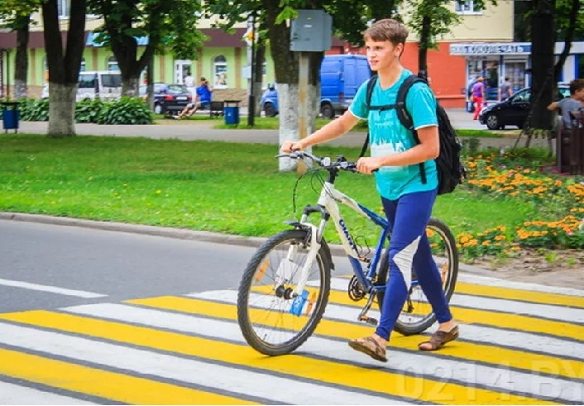
Верное решение: Ваня является велосипедистом, а велосипедист перед пешеходным переходом должен спешиться и пересечь проезжую часть, ведя велосипед рядом с правой
Вывод: Пешеходный переход – это место для пешеходов. Велосипедист должен сойти с велосипеда и стать пешеходом.

Slide 20
